Slide 1

GUÍA CIUDADANA PARA LA
GESTIÓN DE LAS PQRS
(PETICIONES, QUEJAS, RECLAMOS Y SUGERENCIAS)

Slide 2

ESTIMADO CIUDADANO…
Esta Guía brinda información útil para agilizar la gestión de sus peticiones, disminuir tiempos y costos invertidos al interponer y hacer seguimiento a sus PQRS (peticiones, quejas, reclamos, y solicitudes), denuncias, felicitaciones y sugerencias; presentadas a través de los canales de atención del Distrito (presencial, telefónico, y virtual - SDQS).

Slide 3
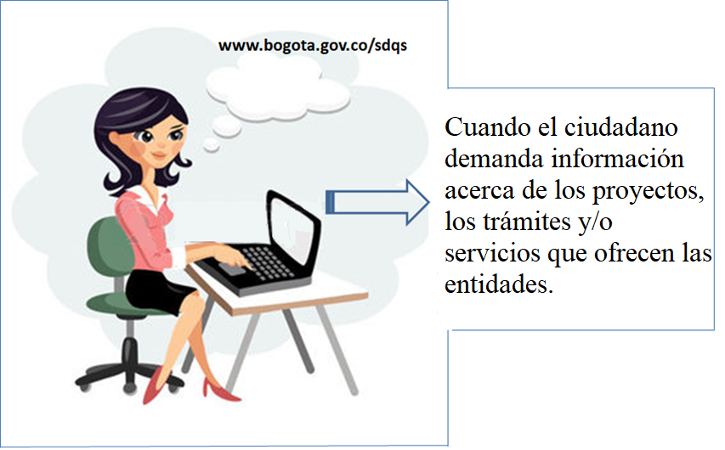
¿QUÉ ES UNA PETICIÓN?
Solicitud respetuosa que busca el reconocimiento de un derecho; solución de una situación jurídica; prestación de un servicio; solicitud de información, consulta, y/o copias de documentos; formular quejas, denuncias, reclamos o felicitaciones.
TIPOLOGÍAS
1. SOLICITUD DE INFORMACIÓN

Slide 4


TIPOLOGÍAS
2. SOLICITUD DE COPIAS
De documentos que no tengan carácter reservado y que reposan en los archivos de la entidad.
3. CONSULTA
Solicitud ante una entidad, para que exprese una opinión, un parecer o un criterio sobre determinada materia, relacionada con sus funciones o situaciones de su competencia.

Slide 5
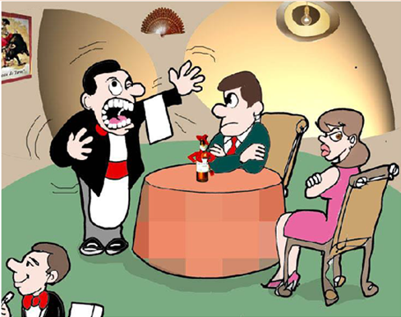

TIPOLOGÍAS
4. QUEJA
Manifestación presentada por inconformidad frente a un servidor público por maltrato, mala actitud, irrespeto, abuso de poder, ineficiencia, entre otros.
5. RECLAMO
El ciudadano presenta inconformidad frente a una entidad por inadecuada prestación de sus servicios, o la negación en el cumplimiento de los mismos.

Slide 6


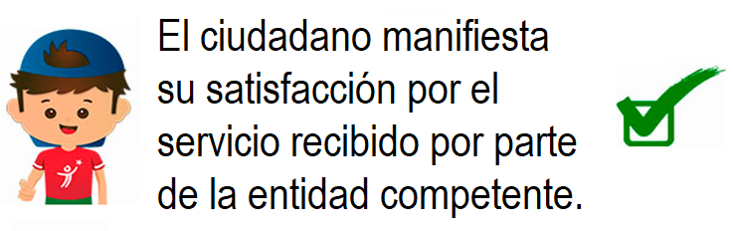
TIPOLOGÍAS
6. SUGERENCIA
Manifestación de una idea o propuesta para mejorar la prestación de un servicio o la gestión institucional.
7. FELICITACIÓN Y/O AGRADECIMIENTO

Slide 7
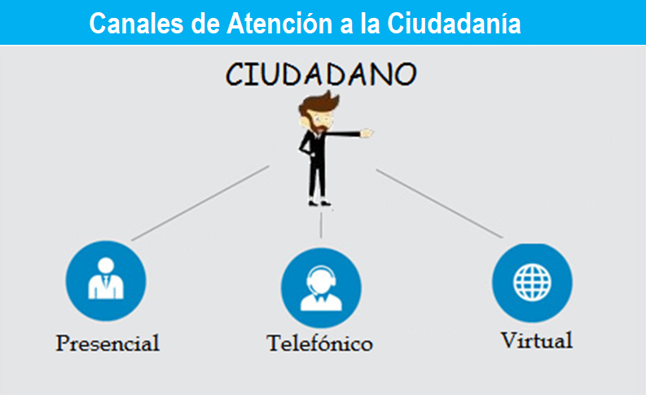
¿CÓMO INTERPONER UNA PETICIÓN ANTE UNA ENTIDAD DEL DISTRITO?
(ESCRITO)
Visita a Entidad y radicación
Buzón de sugerencias
Línea 195
PBX o Call Center de la Entidad
Página web de la Entidad
Correo electrónico de la Entidad.
SDQS

Slide 8


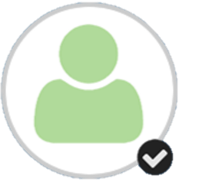
¿COMO INTERPONER UNA PETICIÓN
A TRAVÉS DEL SDQS?
1. INGRESO
URL: http://www.bogota.gov.co/sdq
Para completar el ingreso seleccione una de las siguientes opciones:
CIUDADANO REGISTRADO
CIUDADANO SIN REGISTRAR
CIUDADANO ANÓNIMO
Si NO quiere que conozcan su identidad,
clic aquí …
Clic Aquí
Clic aquí
2. REGISTRAR PETICIÓN
Seleccione el tipo de petición
Seleccione Entidad de destino
Registrar la petición
Tenga en cuenta N° de petición y consérvelo
Escriba la petición

Slide 9

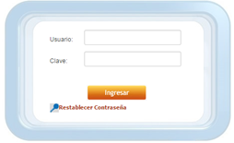

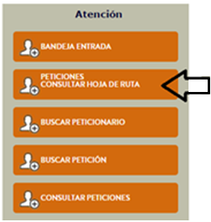
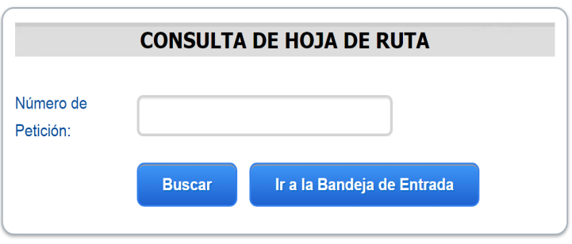
SEGUIMIENTO PETICIÓN EN EL SDQS
INGRESO
URL: http://www.bogota.gov.co/sdq
CIUDADANO SIN REGISTRAR
CIUDADANO REGISTRADO
BUSCAR
PETICIONES

Slide 10

SEÑOR CIUDADANO, RECUERDE QUE…
TODAS LAS ENTIDADES DISTRITALES HACEN PARTE DEL SDQS
SDQS

Slide 11

Y QUE…
LOS TIEMPOS DE RESPUESTA A SUS PQRS SON:
Derecho de petición, denuncias por presuntos actos de corrupción, queja, reclamo o sugerencia
15 días hábiles
Solicitud de Información y copias
10 días hábiles
Consultas
30 días hábiles

Slide 12

NUESTRO PROPÓSITO MEJORAR CADA DÍA

